Slide 1




一、微分中值定理
罗尔定理
$$f(a)=f(b)$$
推广
推广
拉格朗日定理
泰勒定理
$$n=0$$
推广
$$g(x)=x$$
记：几个常用的展开式
柯西定理
⇒洛必达法则
证明题：
涉及到的题型：
$$\left\{\begin{aligned}& \\ &\end{aligned}\right.$$
计算题：求展开式（直接法、间接法）。

Slide 2

二、函数性态的研究
1. 单调性与极值
单调性判别法；
极值的判定：判别法I、判别法II；
最大值、最小值的求法。
2. 凹凸性与拐点
凹凸性判别法； 拐点的判定.
3. 渐近线
水平渐近线；垂直渐近线；斜渐近线。
4. 曲率
$$\left\{\begin{aligned}& \\ & \\ &\end{aligned}\right.$$
证明题：不等式、方程的根等。
计算题：单调性、极值；凹凸性、拐点；最值。
涉及到的题型：
函数作图。

Slide 3
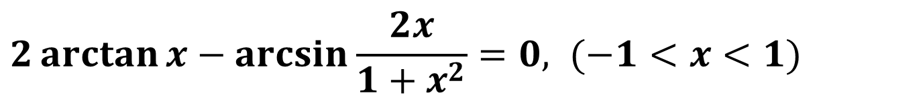

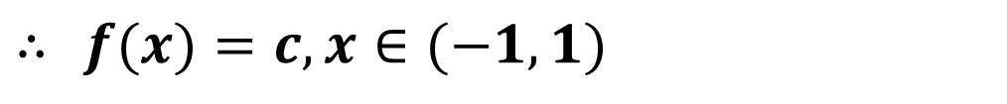
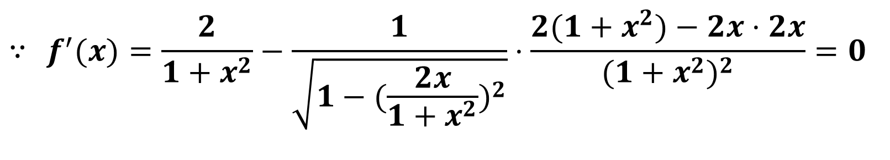
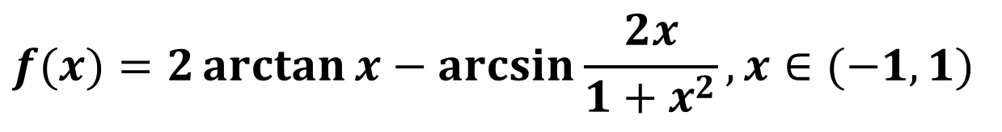
$$2\arctan{x}−\arcsin{\frac{2x}{1+x^{2}}}=0, (−1<x<1)$$
例1 证明：
$$f(x)=2\arctan{x}−\arcsin{\frac{2x}{1+x^{2}}},x∈(−1,1)$$
证明：令
$$∵ f^{′}(x)=\frac{2}{1+x^{2}}−\frac{1}{\sqrt{1−(\frac{2x}{1+x^{2}})^{2}}}⋅\frac{2(1+x^{2})−2x⋅2x}{(1+x^{2})^{2}}=0$$
$$∴ f(x)=c,x∈(−1,1)$$
$$c=f(0)=0$$
又
于是命题得证。

Slide 4
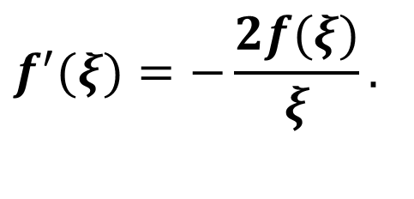
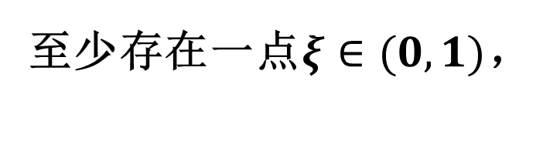
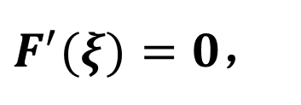

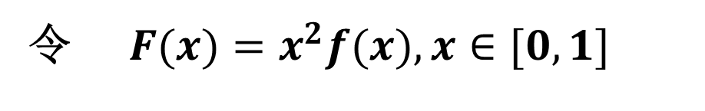

例2 设 f(x) 在[0,1]上连续，在(0,1)内可导，且f(1)=0,试证
至少存在一点$ξ∈(0,1)$，
使 $f^{′}(ξ)=−\frac{2f(ξ)}{ξ}.$
证明：
令 $F(x)=x^{2}f(x),x∈[0,1]$
则 F(x) 在[0，1]上连续, 在(0,1)内可导，
且F(0)=0, F(1)=0.
由罗尔定理，至少存在一点 $ξ∈(0,1)$
$$f^{′}(ξ)=−\frac{2f(ξ)}{ξ}.$$
使得
$F^{′}(ξ)=0$，
即

Slide 5
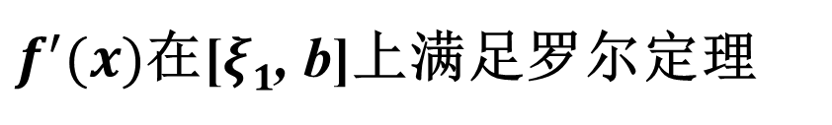
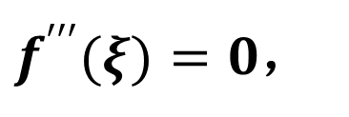
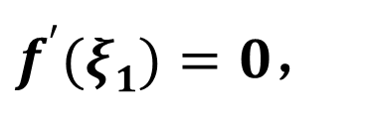
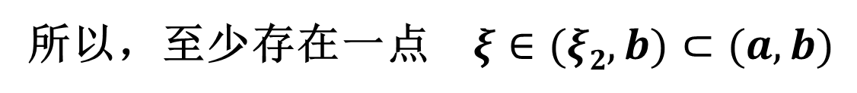

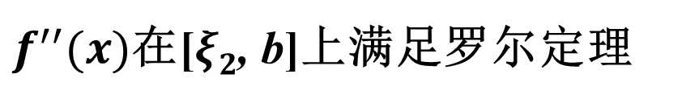

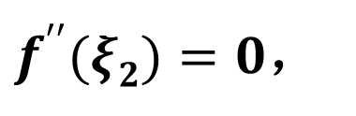
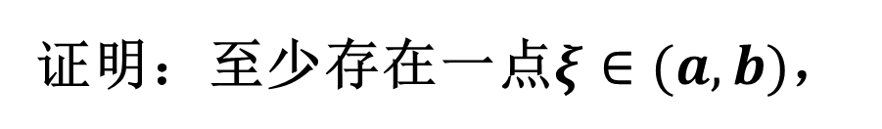

练习题：
1. 设 f (x) 在[a, b]上有三阶导数，且 $f(a)=f(b)=f^{′}(b)=f^{″}(b)=0$
证明：至少存在一点$ξ∈(a,b)$，
使得$f^{‴}(ξ)=0..$
证明：
f (x) 在[a, b]上满足罗尔定理
所以，至少存在一点 $ξ1∈(a,b)$
$f^{′}(ξ1)=0$，
使得
$f^{′}(x)$在[$ξ1$, b]上满足罗尔定理
所以，至少存在一点 $ξ2∈(ξ1,b)$
$f^{′′}(ξ2)=0$，
使得
$f^{′′}(x)$在[$ξ2$, b]上满足罗尔定理
所以，至少存在一点 $ξ∈(ξ2,b)⊂(a,b)$
使得
$f^{′′′}(ξ)=0$，

Slide 6
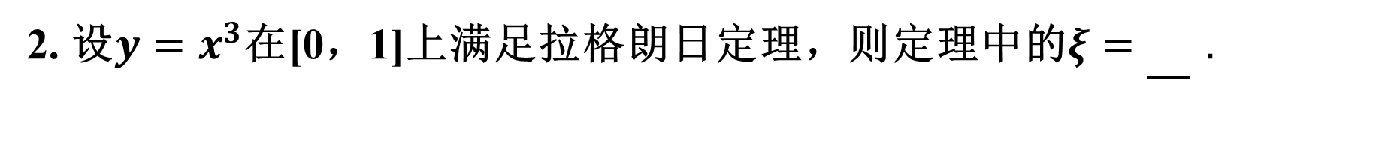
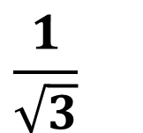
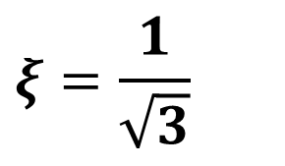
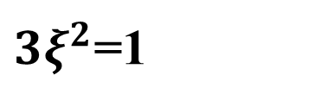
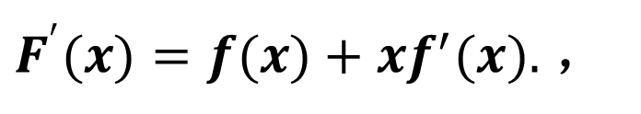
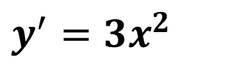
$$\frac{1}{\sqrt{3}}$$
2. 设$y=x^{3}$在[0，1]上满足拉格朗日定理，则定理中的$ξ=\underline{ } .$
$$y^{′}=3x^{2}$$
令
$$ξ=\frac{1}{\sqrt{3}}$$
解：
$3ξ^{2}$=1
解得
3. 设 f(x) 在[a, b]上连续，在(a, b)内可导，
证明：至少存在一点 $ξ∈(a,b)$，使得 $\frac{bf(b)−af(a)}{b−a}=f(ξ)+ξf^{′}(ξ).$
证明：
令 $F(x)=x^{ }f(x),x∈\text{[}\text{a}\text{, }\text{b}\text{]}$
F (x) 在[a, b]上满足罗尔定理
$F^{′}(x)=f(x)+xf^{′}(x).$，
应用罗尔定理即得。

Slide 7

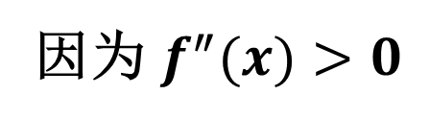
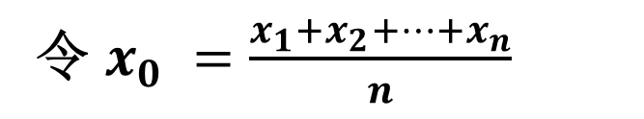
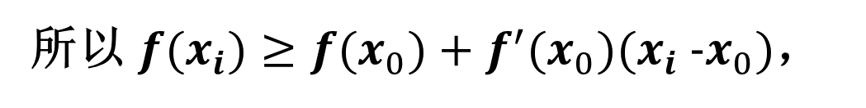
4. 设 f(x) 二阶可导，且$f^{″}(x)>0$
证明： $\frac{1}{n}[f(x_{1})+f(x_{2})+⋯+f(x_{n})]≥f(\frac{x_{1}+x_{2}+⋯+x_{n}}{n})$
证明：
令 $x_{0} =\frac{x_{1}+x_{2}+⋯+x_{n}}{n}$
由泰勒定理
$$f(x)=f(x_{0})+f^{′}(x_{0})(x_{ }−x_{0})+\frac{1}{2}f^{″}(ξ){(x_{ }−x_{0})}^{2}.$$
因为 $f^{″}(x)>0$
所以$f(x)≥f(x_{0})+f^{′}(x_{0})(x_{ }−x_{0})$，
所以$f(x_{i})≥f(x_{0})+f^{′}(x_{0})({x_{i}}_{ }−x_{0})$，
各式相加 $f(x_{1})+f(x_{2})+⋯+f(x_{n})≥nf(x_{0})$
所以$\frac{1}{n}[f(x_{1})+f(x_{2})+⋯+f(x_{n})]≥f(x_{0})=f(\frac{x_{1}+x_{2}+⋯+x_{n}}{n})$

Slide 8
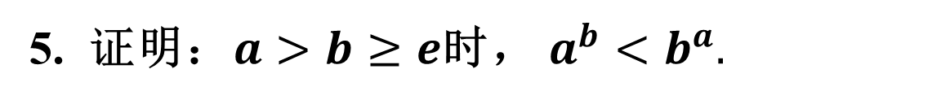

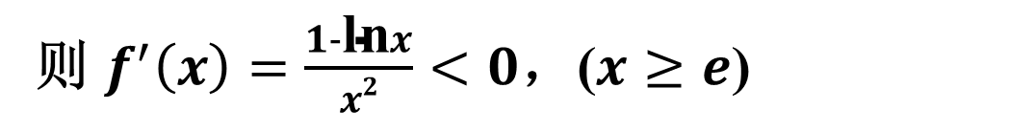
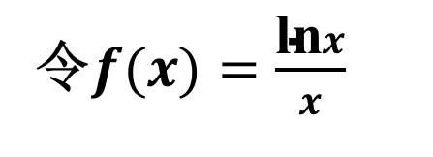

5. 证明：$a>b≥e$时， $a^{b}<b^{a}.$
证明：
只要证明 blna<alnb
只要证明 $\frac{\text{ln}\text{a}}{a}$< $\frac{\text{ln}\text{b}}{b}$
令$f(x)=\frac{\text{ln}x}{x}$
则 $f^{′}\left(x\right)=\frac{1−\text{ln}x}{x2}<0$，($x≥e$)
所以$f(x)$单调减少，
结论成立

Slide 9


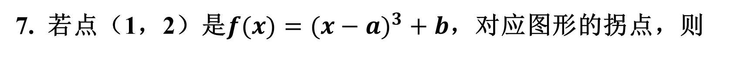
6. 求下列函数的单调区间与极值
(𝟏) 𝒚=𝒙+$\sqrt{\text{(}\text{1}\text{−}\text{x}\text{)}}$ (𝟐) 𝒚= $\frac{\text{2}\text{x}}{\text{1}\text{+}\text{x}\text{2}}$
证明：
（略）
7. 若点（1，2）是$f(x)=(x−a)^{3}+b$，对应图形的拐点，则
a= , b= .
解$：f^{″}(x)=3(x−a)^{2}$
所以$：2=(1−a)^{3}$+b 0=3 $(1−a)^{2}$
所以$：a=1, b=2$

Slide 10
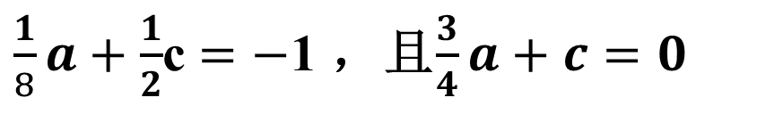
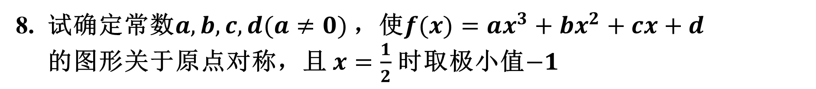





8. 试确定常数$a,b,c,d(a≠0)$ ，使$f(x)=ax^{3}+bx^{2}+cx+d$
的图形关于原点对称，且 $x=\frac{1}{2}$ 时取极小值$−1$
解$：f^{′}(x)=3ax^{2}+2bx^{ }+c$
因为关于原点对称
所以， $b=0$且 $f^{ }(0)=0$
所以， $d=0$
又，$f^{ }(\frac{1}{2})=−$1，且$f^{′}(\frac{1}{2})=0$
$\frac{1}{8}a+\frac{1}{2}$c $=−$1 ，且$\frac{3}{4}a+c=0$
所以， $a=4$, $c=−3$

Slide 11
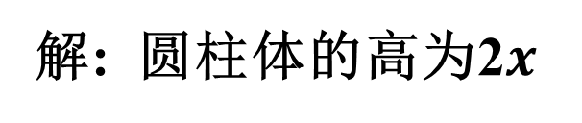

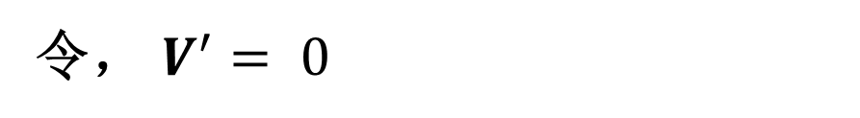


9. 试求内接于半径为R的球的圆柱体的最大体积。
解: 圆柱体的高为2$x$
体积为 $V=2πx(R^{2}−x^{2})$
x
所以， $V^{′}=2π (R^{2}−3x^{2})$
R
令， $V^{′}= 0$
$得$驻点，$x=\frac{1}{\sqrt{3}}$ $R$
所以，最大体积为 $V=\frac{4}{3\sqrt{3}} πR^{3}$

Slide 12
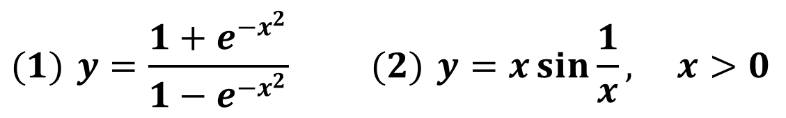

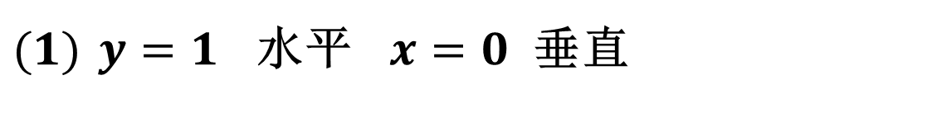
10. 求
$$y=\ln{(}x^{2}−1)$$
的凹凸区间与拐点。解（略）
11. 求下列函数的渐近线
$$(1) y=\frac{1+e^{−x^{2}}}{1−e^{−x^{2}}} (2) y=x\sin{\frac{1}{x}}, x>0$$
$(1) y=1$ 水平 $x=0$ 垂直
$$(2) y=1\text{ 水平}$$

Slide 13

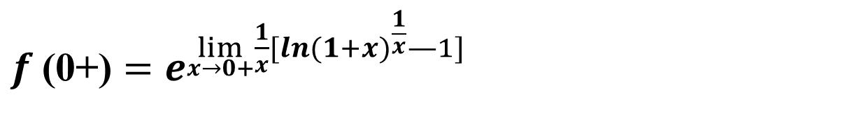
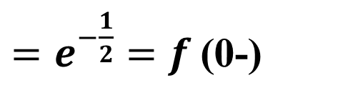
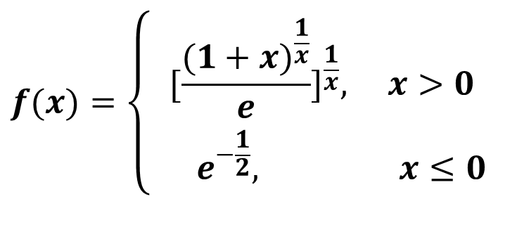
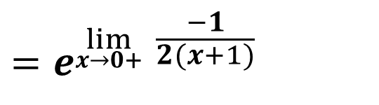
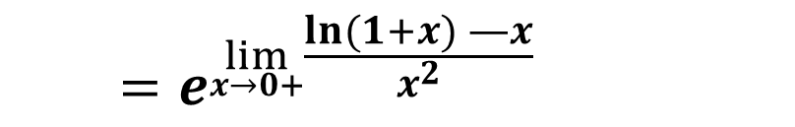
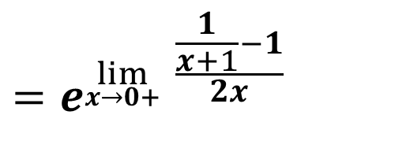
$$f(x)=\left\{\begin{aligned} [\frac{(1+x)^{\frac{1}{x}}}{e}]^{\frac{1}{x}}, x>0 \\ e^{−\frac{1}{2}}, x≤0\end{aligned}\right.$$
12. 讨论
在x=0处的连续性。
$f_{ }^{ }$(0+) ${=e}^{\lim_{x→0+}{\frac{1}{x}[ln(1+x)^{\frac{1}{x}}—1]}}$
解
$${=e}^{\lim_{x→0+}{\frac{ln(1+x)^{ }—x}{x^{2}}}}$$
$${=e}^{\lim_{x→0+}{ \frac{\frac{1}{x+1}−1}{2x}}}$$
$${=e}^{\lim_{x→0+}{ \frac{−1}{2(x+1)}}}$$
${=e}^{−\frac{1}{2}}$ ${=f}_{ }^{ }$(0-)
所以 $f(x)\text{在}\text{x}\text{=}\text{0}\text{处连续}$

Slide 14
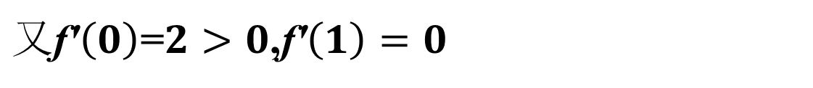
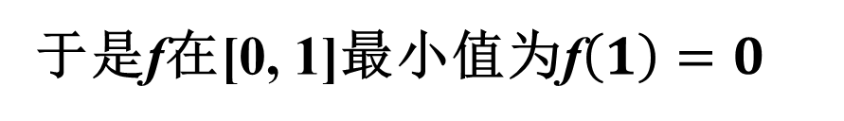

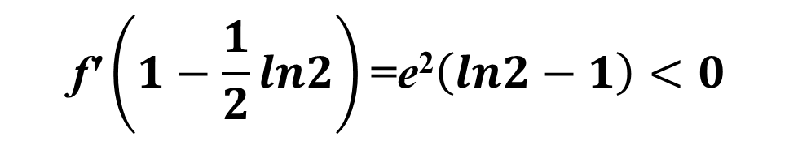


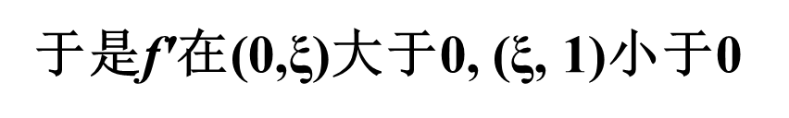



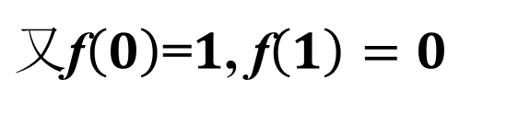
*例14. 证明f($x$) = $\text{e}\text{2}x−\text{e}\text{2}x\text{2}≥0$ ,$x$∊[0, 1]
证明：
$$\text{f}\text{′}\text{=}\text{2}\text{e}\text{2}x−\text{2}\text{e}\text{2}x$$
$$\text{f}\text{′′}\text{=}\text{4}\text{e}\text{2}x−\text{2}\text{e}\text{2}$$
$$\text{f}\text{′′′}\text{=}\text{8}\text{e}\text{2}x>0$$
$$令\text{f}\text{′′}\text{=4}\text{e}\text{2}x−\text{2}\text{e}\text{2}=0，得\text{f}\text{′ }唯一极值点且极小x\text{0}=1−\frac{1}{2}ln2\text{∊}\text{(}\text{0, 1}\text{)}$$
$$\text{f}\text{′}\left(1−\frac{1}{2}ln2\right)\text{=}\text{e}\text{2}\left(ln2−1\right)<0$$
$又\text{f}\text{′}\left(0\right)\text{=}2>0$,f$\text{′}\left(1\right)=0$
$由介值定理\text{f}\text{′}$在(0,$x\text{0}$)存在唯一零点ξ。
$又\text{f}\text{′}$在(0,$x\text{0}$)单调减， ($x\text{0}$, 1)单调增
于是$\text{f}\text{′}$在(0,ξ)大于0, ($\text{ξ}$, 1)小于0
于是$\text{f}$在(0,ξ)单调增, ($\text{ξ}$, 1)单调减
$又\text{f}\left(0\right)\text{=}1$, f$\left(1\right)=0$
于是$\text{f}$在[0, 1]最小值为$\text{f}\left(1\right)=0$
结论成立.

